Slide 1
МУНИЦИПАЛЬНОЕ БЮДЖЕТНОЕ ДОШКОЛЬНОЕ ОБРАЗОВАТЕЛЬНОЕ УЧРЕЖДЕНИЕ
ДЕТСКИЙ САД «АЛЕНУШКА»
629640 ЯНАО с.МужиШурышкарского р-на ул.Советская 21
Телефон/факс 8(34994) 21-4-71 E-mail: doualenushka@mail.ru
Презентация опыта работы по теме: «Синквейн как один из методов обучения дошкольников»
Подготовила: воспитатель МБДОУ «Алёнушка»
Филиппова Анна Фёдоровна
с. Мужи январь 2021 г.

Slide 2
Слово «синквейн» происходит от французского слова «пять» и означает стихотворение, состоящее из пяти строк.
Синквейн – это не обычное стихотворение, а нерифмованное стихотворение.
Как эффективный метод он позволяет развивать образную речь.

Slide 3
Как научить детей составлять синквейны?
Синквейн – игровой прием. Воспитатель рассказывает из чего он состоит. Традиционный синквейн состоит из пяти строк и основан на подсчете слогов в каждом стихе. В работе с детьми дошкольного возраста следует использовать дидактический синквейн. Он основывается не на фиксированном количестве слогов, а на заданных содержании и синтаксической структуре каждой строки.

Slide 4
Соблюдать правила составления синквейна не обязательно, так как это форма свободного творчества детей. При этом воспитатель должен предлагать дошкольникам известные им темы и показывать образец. Если они затрудняются составить синквейн, воспитатель помогает наводящими вопросами.

Slide 5
Семь преимуществ синквейна:
Помогает детям понять и запомнить новое содержание
Развивает коммуникативные и речевые навыки
Обогащает словарный запас
Учит формулировать ключевую фразу (идею)
Подготавливает к краткому пересказу
Совершенствует творческие и мыслительные способности
Учит взаимодействовать со сверстниками, оценивать свои и чужие способности

Slide 6
Структура дидактического синквейна
1 строка | Тема синквейна - одно слово (сущ. или местоим.) | Предмет, о котором идет речь | Кто? Что?
2 строка | Два слова (прилагательные или причастия) | Описание признаков предмета или его свойств | Какой? Какая? Какое? Какие?
3 строка | Три слова (глаголы) | Действия предмета | Что делает? Что делают?
4 строка | Словосочетание или предложение из 4 слов | Личное отношение к предмету | Как ты относишься к этому?
5 строка | Одно слово (существительное) | Ассоциации связанные с предметом, синоним | Как назвать одним словом?

Slide 7
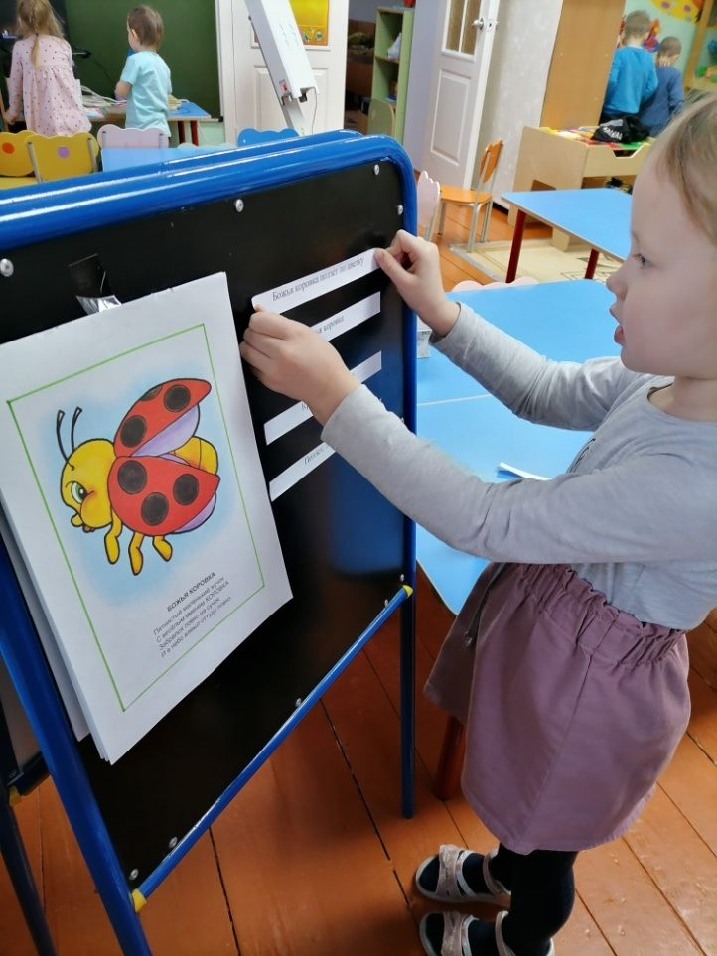
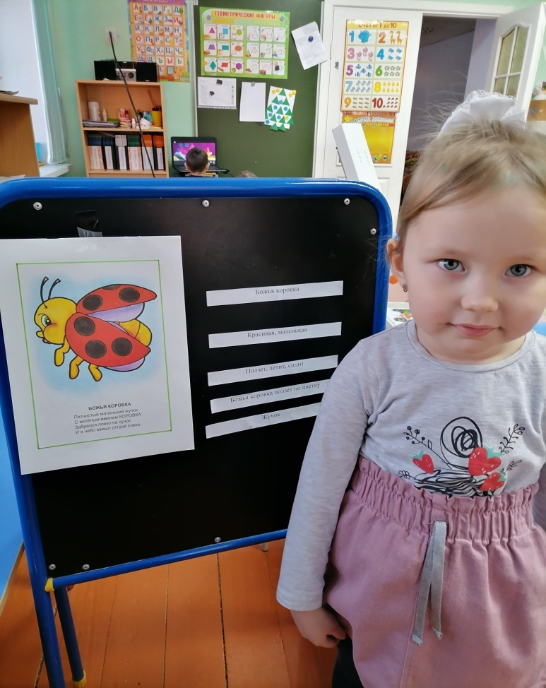
ООД с использованием метода синквейн
Использование метода в образовательной деятельности воспринимается дошкольниками как увлекательная игра.

Slide 8
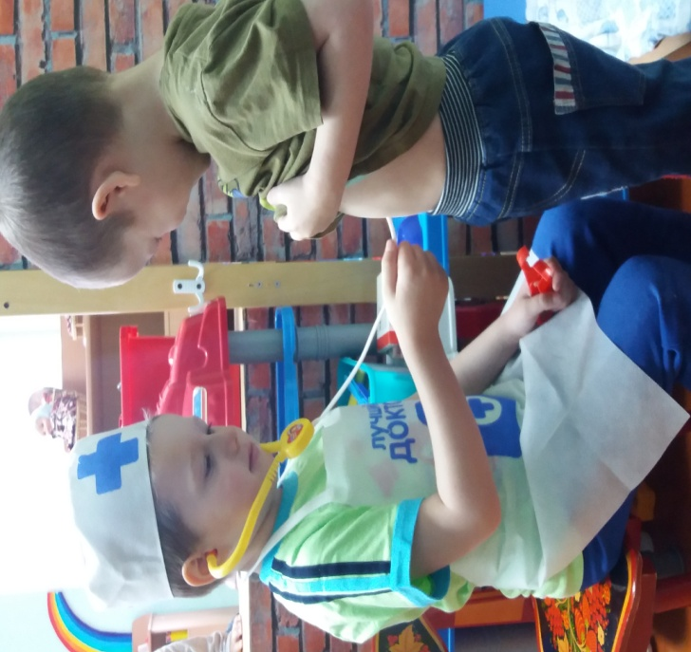
Синквейн в сюжетно – ролевых играх
Повар Айболит
Шустрый, современный Хороший, добрый
Варит, стряпает, лепит Путешествует, лечит, спасает
Делает восхитительные блюда Айболит очень любит зверей
Кулинар Доктор

Slide 9
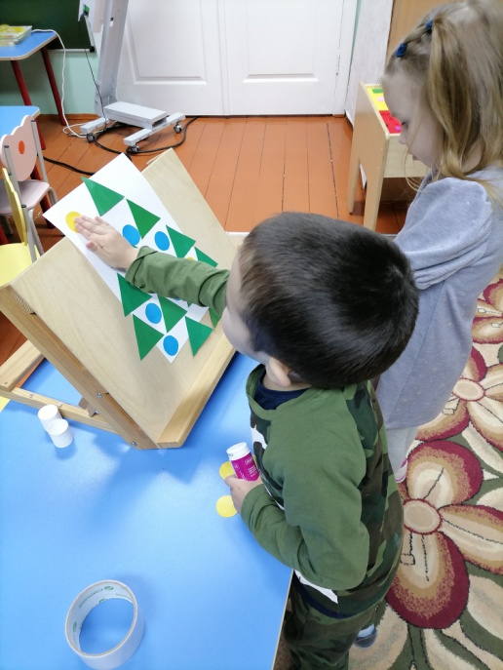
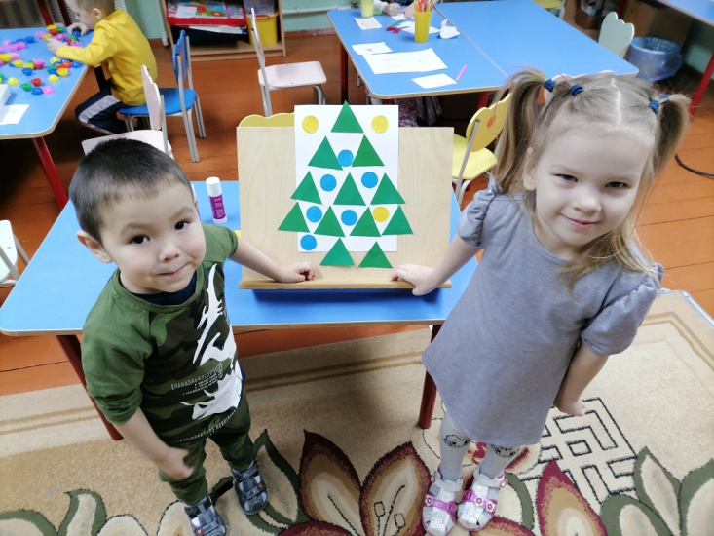
Синквейн состоит из пяти строк.
Его форма напоминает елочку.
Простота построения синквейна позволяет быстро получить результат.

Slide 10
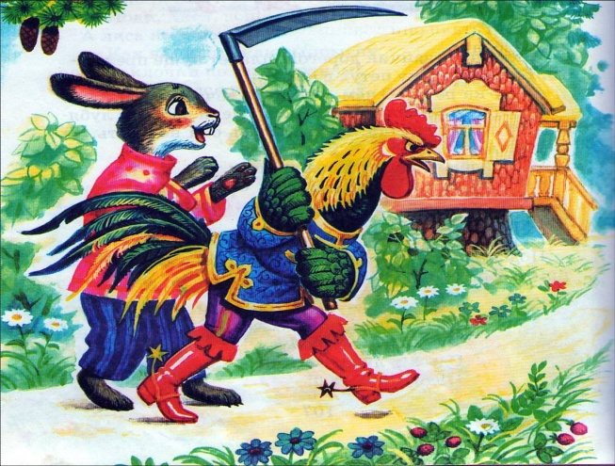
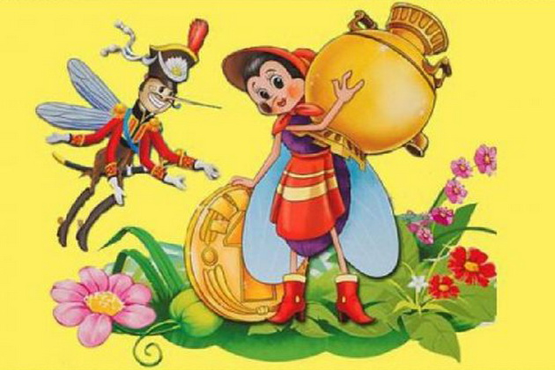
Синквейн по прослушанным сказкам
Петушок Комар
Смелый, храбрый Отважный, смелый
Идет, несет, выгнал Спасает, сражается, защищает
Нам нравится смелый петушок Сильный защищает всегда слабого
Сказочный герой Победитель

Slide 11
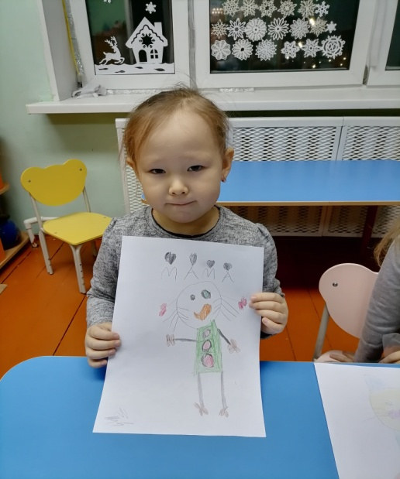
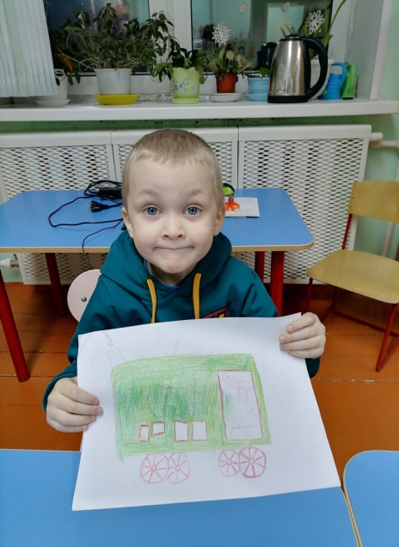
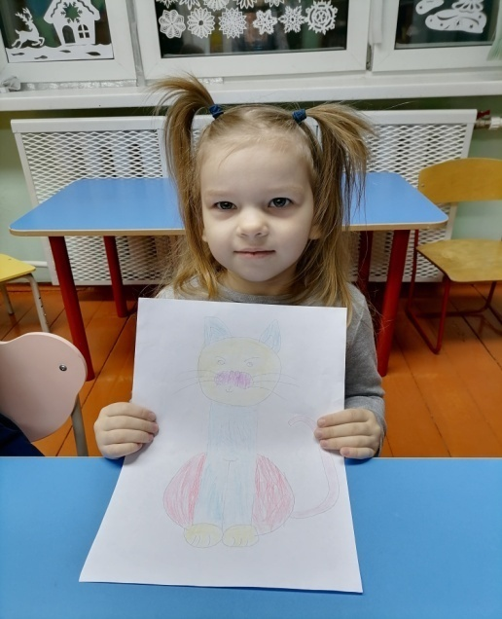
Дети сочиняют синквейн по своим рисункам...
Кукла Машина Кот
Красивая,любимая Быстрая,зеленая Умный,пушистый
Сидит,улыбается,поёт Едет,тормозит,обгоняет Мурлычет, спит, ест Моя кукла очень милая Это моя любимая игрушка Он мой верный друг
Игрушка Транспорт Питомец
Герел Артём Нина

Slide 12
Работа по составлению синквейнов – источник неиссякаемого творчества для детей и взрослых,
Удачи в творчестве!

Slide 13
Спасибо за внимание!

